Slide 1



Slide 2


Engenharia de Software
EDGE COMPUTING & COMPUTER SYSTEMS
03 – Lógica de Programação
Prof. Airton Y. C. Toyofuku
profairton.toyofuku@fiap.com.br

Slide 3

Agenda
Lógica de Programação;
Fluxogramas;
Variáveis e Constantes;
Operadores Aritméticos;
Operadores Relacionais;
Estruturas Condicionais;
Estruturas de Repetição;
Laboratório;
Exercícios;

Slide 4
Lógica de Programação
“É a técnica de encadear pensamentos para atingir um determinado objetivo.”

Slide 5
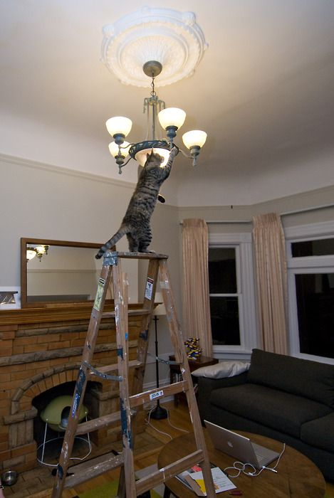
Lógica de Programação
Quais são os passos necessários para se trocar uma lâmpada queimada?
1
Comprar uma lâmpada nova.
2
Pegar uma escada.
3
Desligar o interruptor.
4
Pegar a lâmpada nova.
5
Subir na escada.
6
Remover a lâmpada queimada.
7
Instalar a lâmpada nova.
8
Descer da escada.
9
Descartar a lâmpada queimada.
10
Acionar o interruptor.

Slide 6
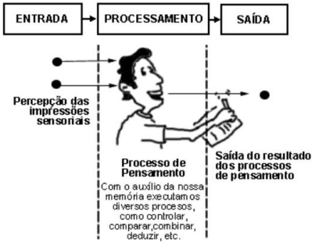
Lógica de Programação
Processo básico de um algoritmo

Slide 7
Fluxogramas
“São formas padronizadas, organizadas e eficazes para representar os passos lógicos de um determinado processo, facilitando a visualização dos passos de um processamento”

Slide 8
Fluxogramas
São basicamente diagramas de blocos
Teste condicional
Inicio ou fim
Processamento geral. Neste curso, será usado
também para entrada ou saída de dados
Exibir

Slide 9
Fluxogramas
Inicio
Soma de dois números
Recebe n1
Recebe n2
Calcula n1+n2
Exibir resultado
Fim

Slide 10
Fluxogramas
Inicio
Contar até dois
Declarar Número N = 0
N = 2?
NÃO
Calcula N + 1
SIM
Exibir N
Fim

Slide 11
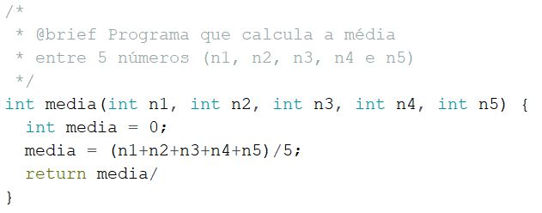
Variáveis e Constantes
Constantes
Representa um valor fixo durante toda a execução do programa.
Variáveis
Representa um valor que pode ser alterado durante a execução do programa.

Slide 12
Variáveis e Constantes
Variáveis
Representa um valor que pode ser alterado durante a execução do programa.

Slide 13
Variáveis e Constantes
Constantes
Representa um valor fixo durante toda a execução do programa.

Slide 14
Variáveis e Constantes
Numérico: Inteiros (int) ou reais (float), podendo ser usado para cálculos matemáticos;
Exemplo: 1, 0, 3.14
Caracteres (char): Símbolos que não contém números, como nomes;
Exemplo ‘a’, ‘b’, ‘$’
Obs: um conjunto de caracteres é chamado de String: “palavra”
Alfanumérico: combinação de números e letras, podendo conter só letras ou só números, mas não pode executar operações matemáticas;
Exemplo: “teste01”
Lógica / booleana: Verdadeiro ou falso;
Exemplo: “true”, “false,” “TRUE”, “FALSE”.
Obs: Algumas linguagens atribuem falso ao valor 0 e verdadeiro a qualquer outro valor diferente de 0

Slide 15
Operadores Aritméticos
Usados para operações de dados numéricos
Operação | Símbolo | Exemplo
Adição | + | Add = 10 + 2
Subtração | - | Sub = 10 – 2
Multiplicação | * | Mult = 10 * 2
Divisão | / | Div = 10 / 2
Resto (divisão) | % | Rest = 10 % 2
Ordem de execução:
1º Parênteses ();
2º Multiplicação ou divisão;
3º Soma ou subtração;

Slide 16
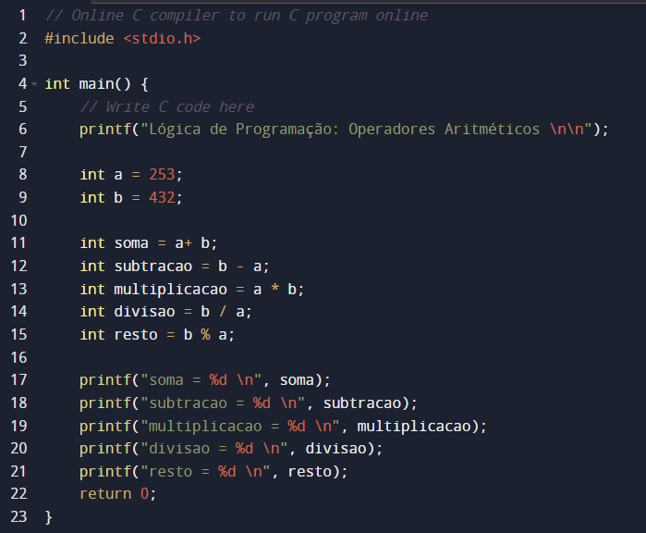
Lógica de Programação:
Operadores Aritméticos
Ambiente on-line: https://www.programiz.com/c-programming/online-compiler/

Slide 17
Lógica de Programação: Operadores Relacionais
Usados para comparações (decisões), retornando valores lógicos (true ou false).
Operador | Significado | Na prática...
== | Igual | Verifica se uma variável é igual a outra
!= | Diferente | Verifica se uma variável é diferente da outra
< | Menor | Verifica se uma variável é menor que a outra
> | Maior | Verifica se uma variável é maior que a outra
<= | Menor ou Igual | Verifica se uma variável é menor ou igual a outra
>= | Maior ou Igual | Verifica se uma variável é maior ou igual a outra

Slide 18
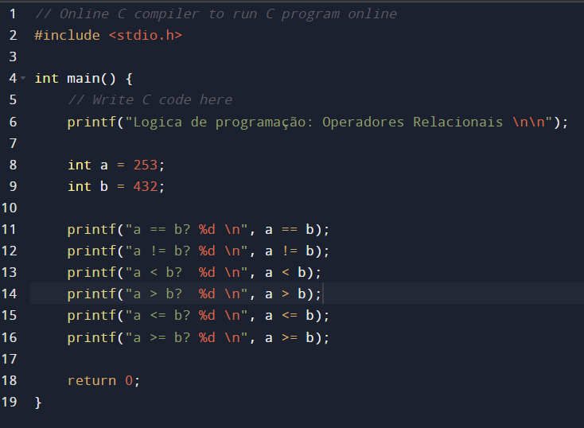
Lógica de Programação: Operadores Relacionais
Ambiente on-line: https://www.programiz.com/c-programming/online-compiler/

Slide 19
Lógica de Programação: Operadores Relacionais
Usados para comparações (decisões), retornando valores lógicos.
Operador | Significado
&& | AND - E
|| | OR - OU
! | NOT - Inversor

Slide 20
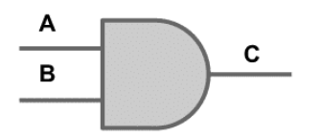
Lógica de Programação: Operadores Relacionais AND - &&
Equivale a uma operação de multiplicação
A | B | C
0 | 0 | 0
0 | 1 | 0
1 | 0 | 0
1 | 1 | 1

Slide 21
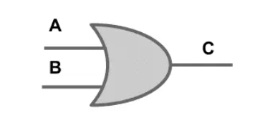
Lógica de Programação: Operadores Relacionais OR - ||
Equivale a uma operação de soma
A | B | C
0 | 0 | 0
0 | 1 | 1
1 | 0 | 1
1 | 1 | 1

Slide 22
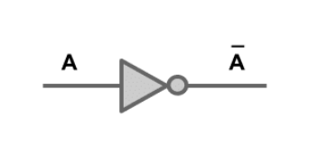
Lógica de Programação: Operadores Relacionais NOT - !
Equivale a uma operação de inversão
A | Ā
0 | 1
1 | 0

Slide 23
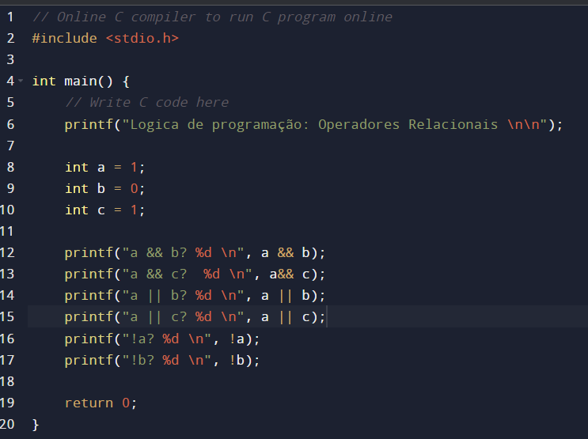
Lógica de Programação: Operadores Relacionais
Ambiente on-line: https://www.programiz.com/c-programming/online-compiler/

Slide 24
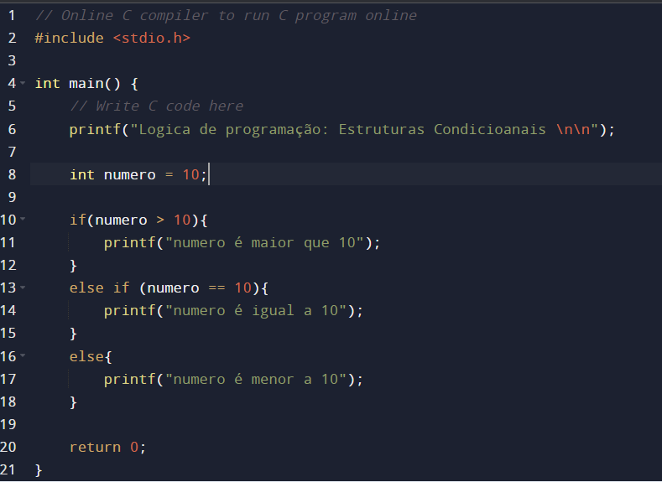
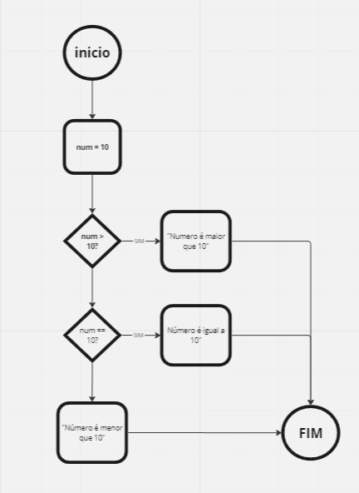
Estruturas Condicionais
Ambiente on-line: https://www.programiz.com/c-programming/online-compiler/

Slide 25
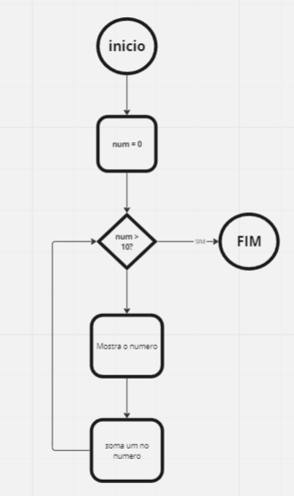
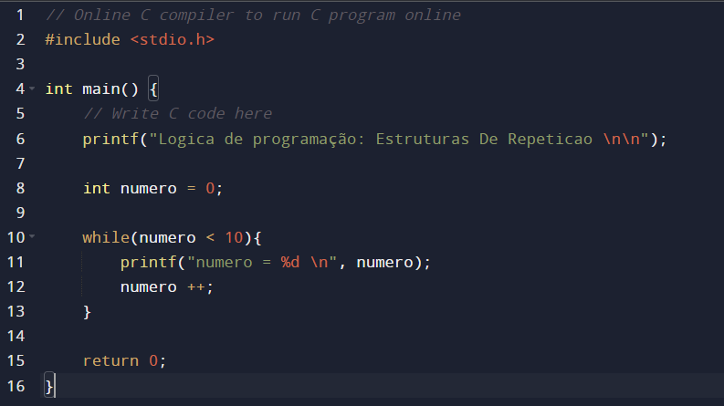
Estruturas de Repetição
While
Ambiente on-line: https://www.programiz.com/c-programming/online-compiler/

Slide 26
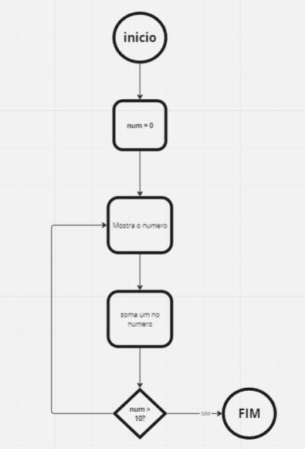
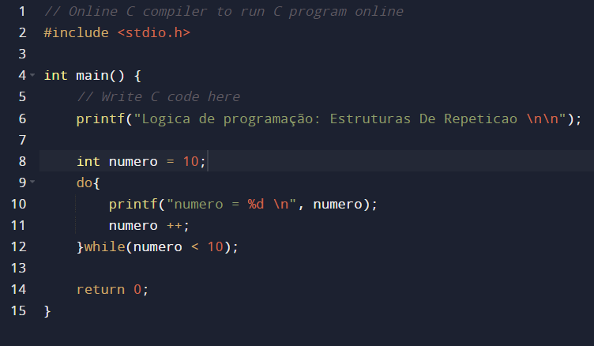
Estruturas de Repetição
Do While
Ambiente on-line: https://www.programiz.com/c-programming/online-compiler/

Slide 27
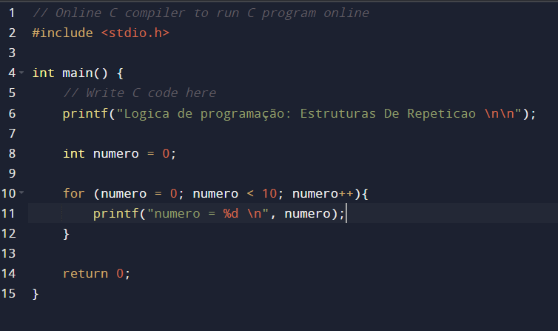
Estruturas de Repetição
For
Ambiente on-line: https://www.programiz.com/c-programming/online-compiler/

Slide 28
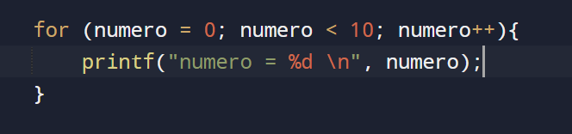
Estruturas de Repetição
Condição de saída
Condição de entrada
Controle do loop
Uma forma de ler esse trecho de Código é: para (for) meu numero começando em zero (numero = 0;) faça esse loop enquanto meu numero for menor que 10 (numero < 3), sendo que a cada loop o meu numero incrementa uma unidade (numero++)

Slide 29

Exercícios
Usando o ambiente online apresentado, implemente todos os códigos mostrados nessa aula e avaliem as saídas.
Mude os valores das variáveis e avalie os resultados.
Ambiente on-line: https://www.programiz.com/c-programming/online-compiler/

Slide 30
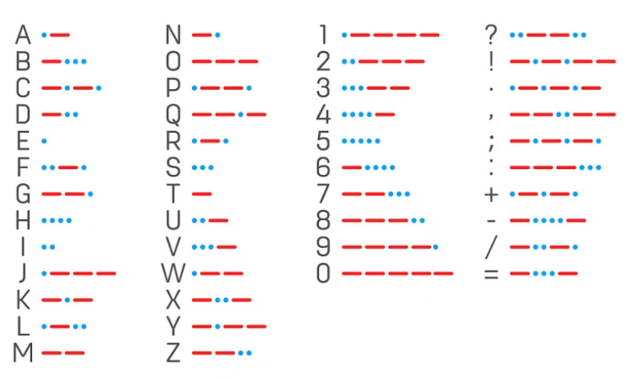

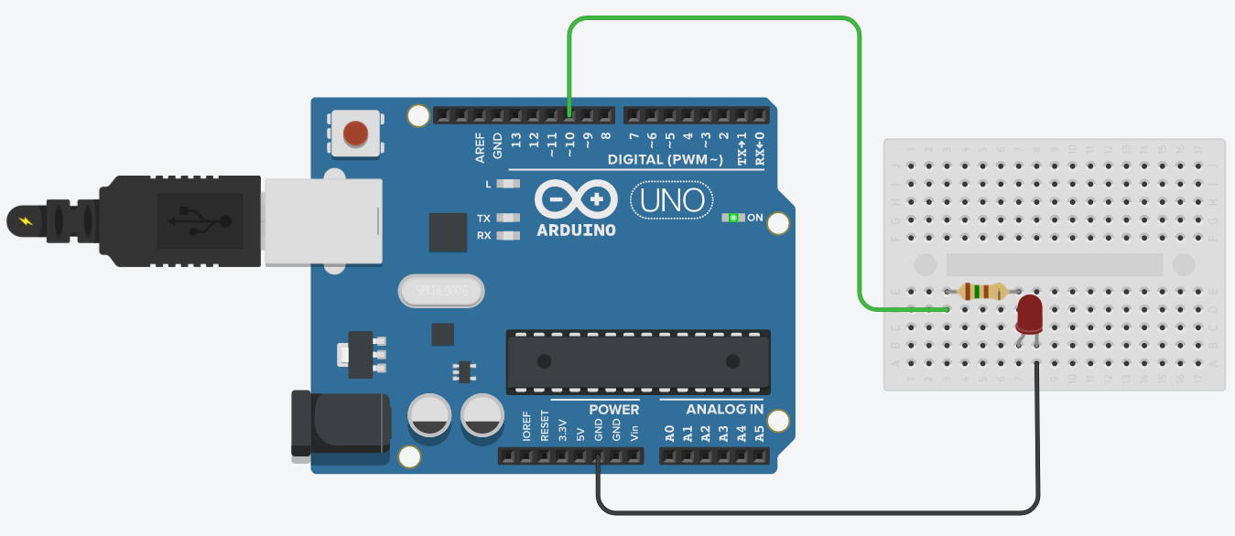
Laboratório – Código Morse
O objetivo desse laboratório é entender os loops de repetição e controlar o tempo em que o led fica aceso e apagado. Considere que um ponto é o led aceso por 1 segundo e apagado por 1 segundo, e que um traço é o led aceso por 2 segundos e apagado por 1 segundo.
Material necessário:
• 1 Arduino;
• 1 Resistor de 150 ohms (marrom, verde, marrom);
• 1 Led (qualquer cor);
• 1 Protoboard;
• Jumpers cables.
Link: Projeto 02 – SOS Morse Code Signaler

Slide 31
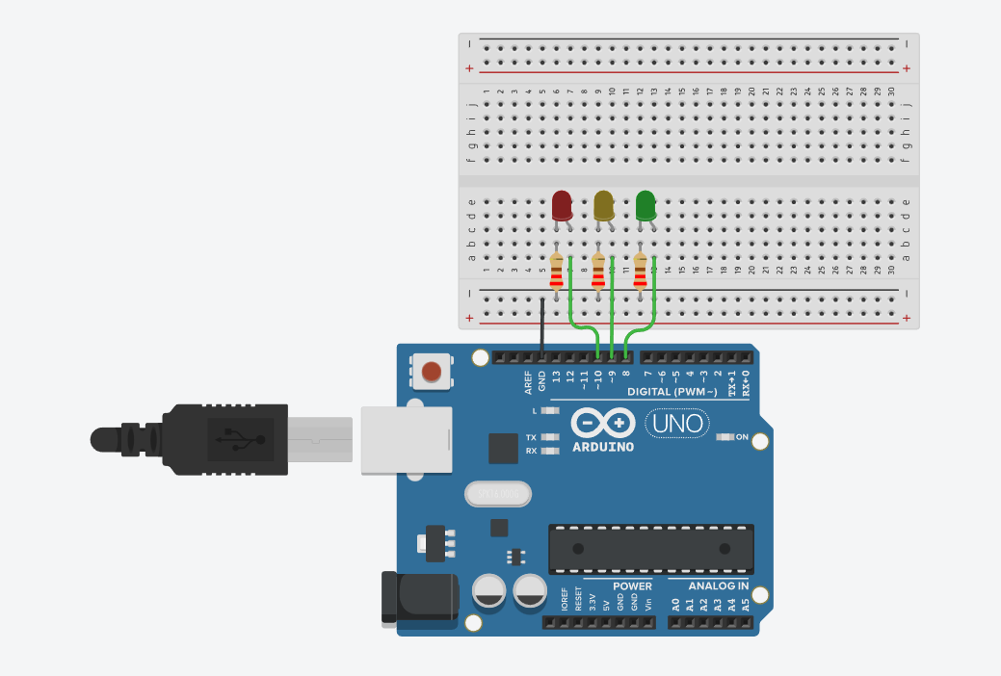
Exercício Desafio
Vamos aplicar o que vimos nessa aula e montar no simulador um Semáforo.
Desenhe um fluxograma de como o semáforo deve funcionar, seguindo o seguinte racional:
Acende o Vermelho;
Espera 5 segundos;
Acende o Verde;
Espera 5 segundos;
Acende o Amarelo;
Espera 2,5 segundos;
Repete o loop;
Implemente o projeto no TinkerCad;
Monte o projeto na prática;
Material necessário:
• 1 Arduino;
• 3 Resistores de 220 Ohms;
• 1 Led Verde;
• 1 Led Amarelo;
• 1 Led Vermelho;
• 1 Protoboard;
• Jumpers cables.
Link: Projeto 03 – Traffic Lighs

Slide 32
Copyright © 2023 Prof. Airton / Prof. Fabio / Prof. Lucas / Prof. Yan
This presentation has been designed using images from Flaticon.com
Images from Logic Ports: Embarcados.com.br
Images from Morse Code: scoutlife.org

